Slide 1


Военные конфликты во второй половине XX – первой четверти XXI вв.
На примере общего обзора конфликтов периода и Афганской войны 1979-1989 гг.
Выполнил Соколов Д.
Группа Ик-731
07.05.2026
Notes:
Тема моего доклада - военные конфликты во второй половине XX - первой четверти XXI века. В работе рассматриваются основные причины и особенности вооруженных конфликтов этого периода, а также приводится подробный пример Афганской войны 1979-1989 годов.
Актуальность темы связана с тем, что после Второй мировой войны человечество избежало новой мировой войны, но вооруженные конфликты не исчезли. Они приобрели иной характер: стали локальными, региональными, часто связанными с противостоянием крупных держав, распадом колониальных империй, этническими противоречиями и борьбой за влияние.

Slide 2
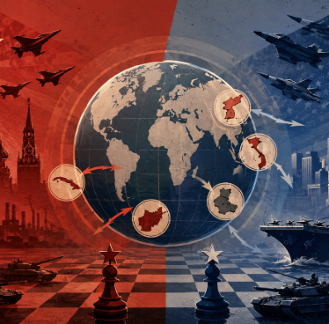
2
Актуальность темы
После 1945 года мировой войны не было, но конфликты продолжались.
Ядерное оружие сдерживало прямое столкновение сверхдержав.
Локальные войны часто становились частью мировой политики.
Конфликты влияли на безопасность целых регионов.
В XXI веке войны стали более комплексными.
Notes:
После окончания Второй мировой войны многие ожидали, что мир станет более стабильным. Однако на практике вторая половина XX века оказалась временем многочисленных локальных и региональных конфликтов. Прямого столкновения между СССР и США не произошло во многом из-за ядерного сдерживания, но противостояние между ними продолжалось в других формах.
Крупные державы поддерживали союзников, участвовали в политическом давлении, гонке вооружений, поставках оружия и военных операциях. Поэтому многие конфликты формально происходили на территории отдельных государств, но фактически затрагивали интересы всего международного сообщества.
В XXI веке характер конфликтов еще больше усложнился. К обычным боевым действиям добавились информационное противоборство, санкции, кибератаки, использование беспилотников и активное внешнее вмешательство.

Slide 3
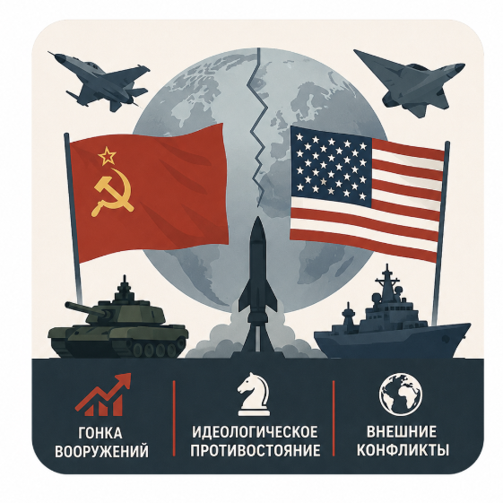
3
Основные понятия
Военный конфликт - противоборство с применением военной силы.
Локальная война - конфликт, ограниченный территорией и целями.
Региональный конфликт - влияет на безопасность целого региона.
Гражданская война - вооруженная борьба внутри государства.
В XX-XXI вв. внутренние конфликты часто становились международными.
Notes:
Перед рассмотрением конкретных конфликтов важно определить основные понятия. Военный конфликт - это форма разрешения межгосударственных или внутригосударственных противоречий с применением военной силы.
Локальная война обычно ограничена территорией, составом участников и политическими целями. Однако во второй половине XX века даже локальные войны часто имели международное значение. Например, Корейская война и война во Вьетнаме проходили в конкретных регионах, но были связаны с глобальным противостоянием социалистического и капиталистического блоков.
Региональный конфликт влияет не только на одну страну, но и на безопасность всего региона. Гражданская война начинается как внутреннее противостояние, но при поддержке внешних сил может перерасти в международную проблему.

Slide 4
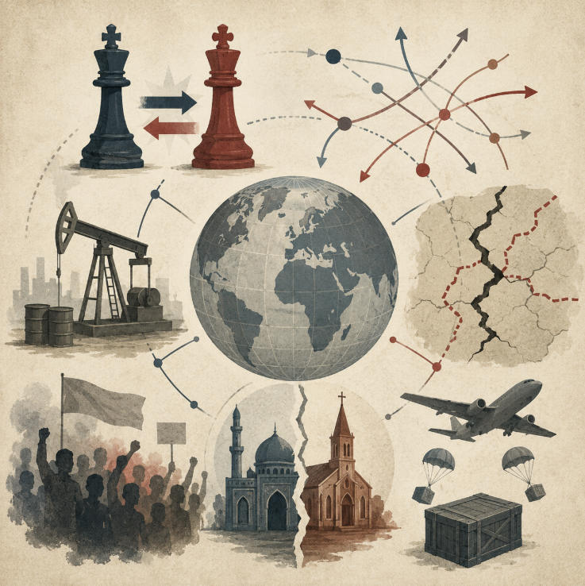
4
Причины военных конфликтов периода
Идеологическое противостояние.
Распад колониальной системы.
Борьба за геополитическое влияние.
Этнические и религиозные противоречия.
Внешнее вмешательство.
Слабость государственных институтов.
Notes:
Военные конфликты второй половины XX - первой четверти XXI века имели разные причины, но можно выделить несколько общих групп.
Первая причина - идеологическое противостояние. После Второй мировой войны мир оказался разделен на два блока: социалистический во главе с СССР и капиталистический во главе с США. Это противостояние получило название холодной войны.
Вторая причина - распад колониальной системы. Многие страны Азии и Африки получили независимость, но столкнулись с внутренней нестабильностью, борьбой за власть и экономической зависимостью.
Третья причина - геополитика. Государства стремились контролировать важные территории, военные базы, транспортные пути и зоны влияния.
Также важную роль играли этнические и религиозные противоречия, особенно после распада многонациональных государств. Наконец, многие конфликты затягивались из-за внешнего вмешательства: поставок оружия, финансирования, политической поддержки и прямого военного участия.

Slide 5
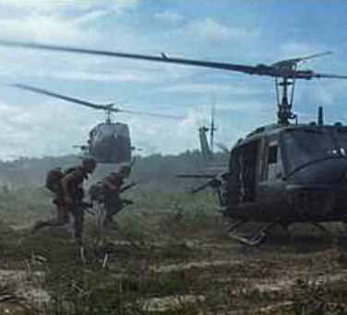
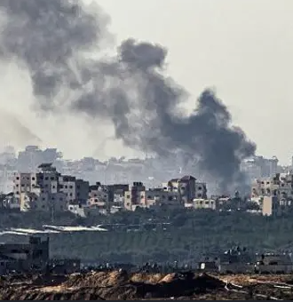
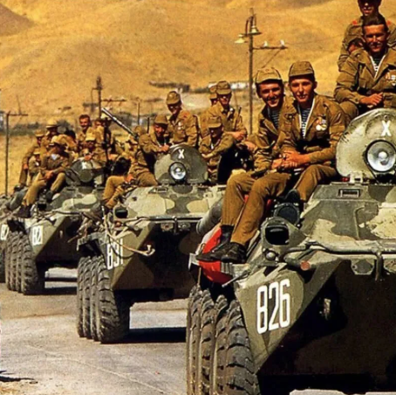
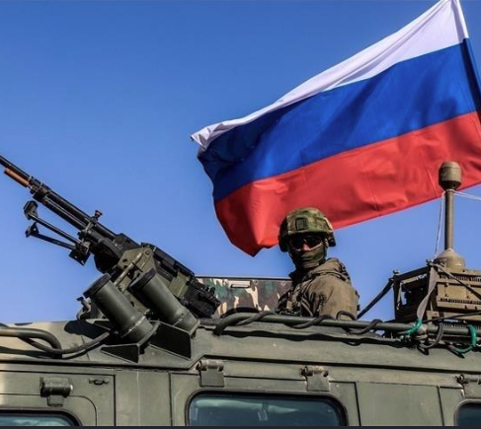
5
Основные группы конфликтов периода
Конфликты холодной войны.
Конфликты на Ближнем Востоке.
Конфликты после распада социалистического блока.
Конфликты первой четверти XXI века.
Афганская война как подробный пример.
Notes:
Военные конфликты рассматриваемого периода можно условно разделить на несколько крупных групп.
Первая группа - конфликты холодной войны. Они были связаны с противостоянием СССР и США, а также их союзников.
Вторая группа - конфликты на Ближнем Востоке. Этот регион стал одним из самых нестабильных из-за территориальных, религиозных, нефтяных и политических противоречий.
Третья группа - конфликты после распада социалистического блока и СССР. Здесь на первый план вышли национальные, этнические и территориальные споры.
Четвертая группа - конфликты первой четверти XXI века. Они отличаются особой комплексностью: сочетают военные действия, информационную борьбу, санкции, терроризм и внешнее вмешательство.
Отдельно в докладе рассматривается Афганская война 1979-1989 годов как один из наиболее показательных конфликтов второй половины XX века.

Slide 6
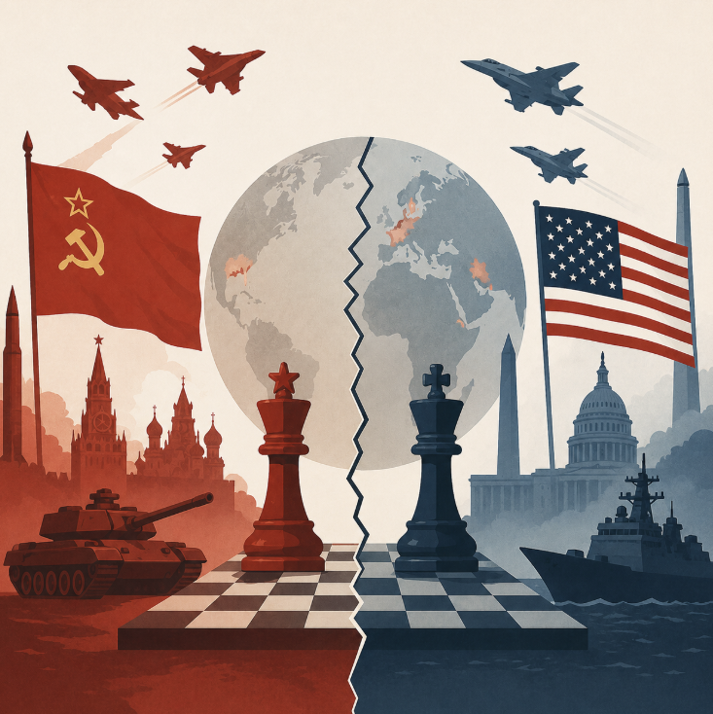
6
Конфликты холодной войны
Корейская война 1950-1953 гг.
Война во Вьетнаме.
Карибский кризис.
Войны в Индокитае.
Афганская война 1979-1989 гг.
Особенность: локальные конфликты отражали глобальное противостояние СССР и США.
Notes:
Конфликты холодной войны были связаны с противостоянием двух мировых систем. СССР и США старались не вступать в прямую войну друг с другом, но поддерживали союзников в разных регионах мира.
Корейская война стала одним из первых крупных военных столкновений периода холодной войны. Она показала, что после Второй мировой войны мир может снова оказаться на грани масштабного международного конфликта.
Корейская война (1950–1953) — конфликт между Северной Кореей (КНДР) при поддержке Китая и СССР и Южной Кореей при поддержке сил ООН (в основном США).
Суть кратко:
После Второй мировой Корею разделили по 38-й параллели на советскую и американскую зоны оккупации. Возникли два государства: коммунистический Север (КНДР) и прозападный Юг.
25 июня 1950 года северокорейская армия вторглась на Юг, стремясь объединить страну силой.
Вмешательство ООН (фактически США) отбросило северян почти до границы с Китаем. Китай в ответ ввел добровольцев и оттеснил войска ООН обратно к 38-й параллели.
Война превратилась в позиционную, с огромными жертвами (около 2,5 млн человек) и массовыми разрушениями.
27 июля 1953 года подписано перемирие: граница осталась почти той же (38-я параллель), вокруг создана демилитаризованная зона. Мирный договор не подписан — технически Корея до сих пор в состоянии войны.
Война во Вьетнаме стала примером длительной войны, в которой военные действия сочетались с идеологической борьбой и массовым антивоенным движением.
Это была прокси-война в рамках «Холодной войны». После раздела Вьетнама по 17-й параллели США вмешались, чтобы остановить распространение коммунизма в регионе (теория «домино»). Это привело к прямому столкновению:
Северный Вьетнам (ДРВ) поддерживали СССР и Китай.
Южный Вьетнам (РВ) поддерживали США и их союзники (Австралия, Южная Корея и др.).
Участие и роль сторон
Военные действия: США развернули более 2,5 млн военных и вели интенсивные бомбардировки, но на земле столкнулись с партизанской войной во вьетнамских джунглях.
Роль СССР: Ключевая и масштабная. СССР поставил тысячи единиц техники (танки, самолеты, артиллерию) и отправил около 11 тыс. военных специалистов, в основном в ПВО. Советские расчеты сбили тысячи американских самолетов и вертолетов, потери же СССР были минимальны — 16 человек.
Итоги войны
Победа Севера: 30 апреля 1975 года войска Северного Вьетнама взяли Сайгон, что привело к объединению Вьетнама под властью коммунистов.
Поражение США: Это стало крупнейшим военным и политическим поражением США, нанесшим серьезный удар по их престижу.
Человеческие жертвы: Огромные. Потери США — свыше 58 тыс. погибших. Общее число погибших вьетнамцев (как военных, так и гражданских) оценивается более чем в 3 миллиона человек.
Карибский кризис (1962)
Что произошло: СССР разместил ядерные ракеты на Кубе (в ответ на американские ракеты в Турции). США обнаружили это и объявили морскую блокаду Кубы.
Со стороны холодной войны: Прямое ядерное противостояние — мир стоял на пороге Третьей мировой. Кризис показал, как близко сверхдержавы подошли к взаимному уничтожению.
Итог: Договорённость: СССР убирает ракеты с Кубы, США — из Турции. Введена прямая линия связи между Кремлём и Белым домом.
Войны в Индокитае (1946–1975, включая Вьетнам)
Что произошло: Войны за независимость стран Индокитая (Вьетнам, Лаос, Камбоджа) от Франции, а затем между Севером и Югом Вьетнама.
Со стороны холодной войны: Классическая прокси-война:
СССР и Китай поддерживали Северный Вьетнам (оружие, специалисты).
США поддерживали Южный Вьетнам (войска, бомбардировки).
Итог: Победа Севера (1975), объединение Вьетнама под коммунистами. Поражение США — символический перелом в холодной войне в пользу СССР.
Афганская война стала одним из наиболее тяжелых конфликтов позднего периода холодной войны. Она показала сложность вмешательства во внутренний кризис другого государства.

Slide 7
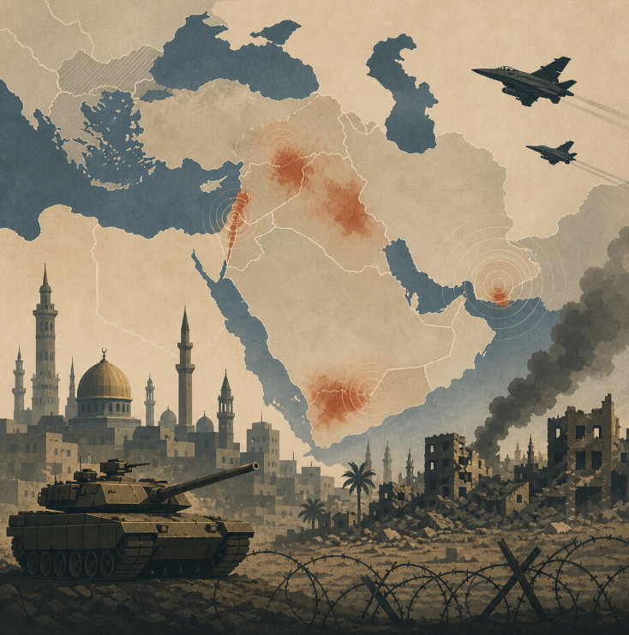
7
Конфликты на Ближнем Востоке
Арабо-израильские войны.
Суэцкий кризис.
Войны в Персидском заливе.
Палестинская проблема.
Гражданская война в Сирии.
Причины: территории, религия, нефть, внешнее влияние, борьба за лидерство.
Notes:
Ближний Восток стал одним из самых конфликтных регионов мира. Здесь пересекались территориальные, религиозные, экономические и геополитические интересы.
Арабо-израильские войны были связаны с проблемой создания и признания государства Израиль, а также с палестинским вопросом. Суэцкий кризис показал значение контроля над важнейшими транспортными путями.
Позже большое значение приобрели войны в Персидском заливе, связанные с нефтью, региональным лидерством и вмешательством внешних держав.
В XXI веке одним из самых тяжелых конфликтов региона стала гражданская война в Сирии. Она объединила в себе признаки внутреннего конфликта, борьбы с терроризмом и международного противостояния.
1. Арабо-израильские войны (1948, 1956, 1967, 1973)
Кто: Арабские страны (Египет, Сирия, Иордания, Ирак) против Израиля. За спиной арабов — СССР (поставлял оружие, позже — Египту и Сирии). За Израилем — США (сначала неофициально, после 1967 — полноценно).
Что: Попытки арабов уничтожить Израиль и вернуть территории для палестинцев.
Зачем (для арабов/СССР): Уничтожить «осколок западного империализма»; получить контроль над территорией; СССР стремился укрепить влияние в арабском мире (в противовес США).
Зачем (для Израиля/США): Выжить, закрепиться как государство; США — сдержать советское влияние на Ближнем Востоке и обеспечить безопасность союзника.
Почему началось: Отказ арабов признать резолюцию ООН о разделе Палестины 1947 года. После победы Израиля в 1948 году — неутихающее желание реванша.
2. Суэцкий кризис (1956)
Кто: Египет (Насер) против тройственной коалиции: Великобритания, Франция, Израиль. СССР и США вмешались дипломатически.
Что: Насер национализировал Суэцкий канал (принадлежал англо-французской компании). Англия, Франция и Израиль вторглись в Египет, чтобы вернуть контроль.
Зачем Египту: Получить доходы от канала на строительство (в т.ч. Асуанской плотины) и утвердить независимость от Запада.
Зачем Англии/Франции: Вернуть стратегический путь к нефти и колониальные привилегии.
Роль СССР: Пригрозил ракетными ударами по Лондону и Парижу, заставил агрессоров уйти — резкий рост авторитета СССР в арабском мире.
Почему: Ослабление колониальных империй после Второй мировой. Насер искал опору у СССР, когда США отказали в финансировании плотины.
3. Войны в Персидском заливе (Ирано-иракская 1980–88, Война в Кувейте 1990–91)
Кто:
Ирано-иракская: Иран (Хомейни) против Ирака (Саддам Хусейн).
Кувейтская: Ирак против коалиции под эгидой США (с одобрения ООН).
Что: Затяжная позиционная война (Иран–Ирак); захват Ираком Кувейта и его освобождение коалицией.
Зачем Ираку (в первой войне): Остановить экспорт исламской революции на арабские страны; отвоевать спорные территории и гегемонию в Заливе.
Зачем США и СССР там? В ирано-иракской — оба поддерживали Ирак (СССР — оружие, США — разведка и кредиты), потому что боялись победы Хомейни больше, чем Саддама.
Зачем Ираку (в агрессии против Кувейта): Контроль над нефтью, списание долгов, выход к морю.
Почему конфликт стал глобальным: Нефть (запас мира → вмешательство сверхдержав). После 1991 года США закрепили военное присутствие в заливе.
4. Гражданская война в Сирии (с 2011)
Кто: Правительство Асада (Алавиты) против оппозиции (сунниты, повстанцы), курдов, исламистов (ИГИЛ, Хайят Тахрир аш-Шам). Внешние игроки: Иран, Россия (за Асада); США, Турция, страны Залива (против Асада, разрозненно).
Что: Жестокое подавление протестов переросло в многостороннюю войну с применением оружия массового поражения.
Зачем Асаду: Удержать власть любой ценой.
Зачем России: Сохранить военно-морскую базу в Тартусе, не допустить ливийского сценария (свержения союзника), показать возвращение на Ближний Восток как глобального игрока.
Зачем Ирану: Обеспечить «шиитский мост» от Тегерана до «Хезболлы» в Ливане, нанести ответный удар Израилю и США.
Зачем США (изначально): Свергнуть Асада, поставить прозападное правительство, ослабить иранскую ось.
Почему затянулась: Разногласия России и США в СБ ООН; внешняя подпитка сторон; расплывчатость целей оппозиции.

Slide 8
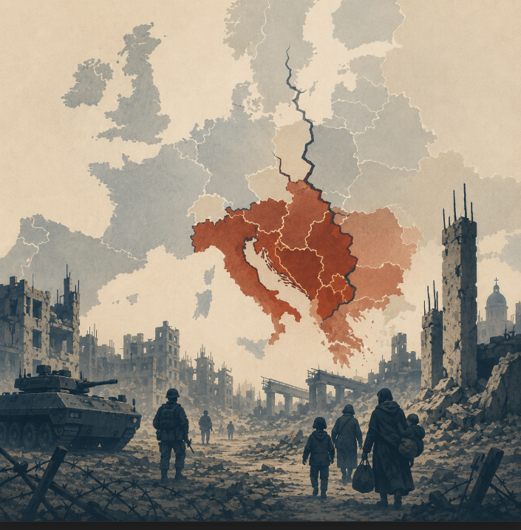
8
Конфликты после распада социалистического блока
Конец XX века
Распад СССР и социалистической системы.
Изменение международного порядка.
Рост национальных и этнических противоречий.
Войны на Балканах.
Конфликты на постсоветском пространстве.
Вывод: окончание холодной войны не означало наступления полного мира.
Notes:
В конце XX века произошел распад социалистической системы и Советского Союза. Это радикально изменило международный порядок. Однако исчезновение противостояния СССР и США не привело к полному прекращению войн.
На первый план вышли новые противоречия: национальные, этнические, территориальные и религиозные. Особенно ярко это проявилось в войнах на Балканах после распада Югославии.
Также конфликты возникали на постсоветском пространстве. Они были связаны с границами, статусом отдельных территорий, национальной идентичностью и слабостью новых государственных институтов.
Таким образом, конец холодной войны не решил проблему вооруженных конфликтов, а только изменил их причины и форму.
1. Войны на Балканах (1991–2001, распад Югославии)
Кто: Бывшие югославские республики — Словения, Хорватия, Босния и Герцеговина, Сербия (и Черногория), Косово, Македония. Вмешательство НАТО (1999 — бомбардировки Сербии), ООН, Россия (дипломатически поддерживала Сербию).
Что: Серия этнических и гражданских войн — десять дней в Словении, война в Хорватии (1991–1995), Боснийская война (1992–1995), Косовская война (1998–1999), конфликт в Македонии (2001).
Зачем (сторонам):
Хорватия, Босния, Косово — выход из федерации, независимость от сербского доминирования.
Сербия — сохранение единой Югославии (Великая Сербия) на территориях с сербским населением.
Почему началось: Смерть Тито (1980), подъём национализма, ослабление федерации, референдумы о независимости, которые Сербия не признала. Этнические чистки и террор — «мясорубка» с 100+ тысячами погибших.
Роль внешних сил:
НАТО (особенно США) — поддержка хорватов, боснийцев (Дейтонские соглашения 1995) и косовских албанцев (бомбардировки Сербии 1999, вывод сербских войск из Косова).
Россия — формально против бомбардировок, но не смогла помешать; ввод российских десантников в Приштину (1999) — символический жест.
Итог: Распад Югославии на независимые государства. Косово под управлением ООН (частично признано). Тысячи убитых, беженцы.
2. Конфликты на постсоветском пространстве
Общая причина (кто, что, зачем, почему):
Кто: Бывшие союзные республики СССР (Молдова, Грузия, Азербайджан, Армения, Таджикистан, Россия — Чечня).
Что: Территориальные споры, борьба за независимость малых народов, слабость новых государств, отсутствие легитимных границ.
Зачем: Одна сторона — сохранить территориальную целостность; другая — создать собственное государство.
Почему: При распаде СССР границы между республиками были административными, не учитывали этническое расселение. Армии развалились, оружие осталось. Экономический хаос.

Slide 9
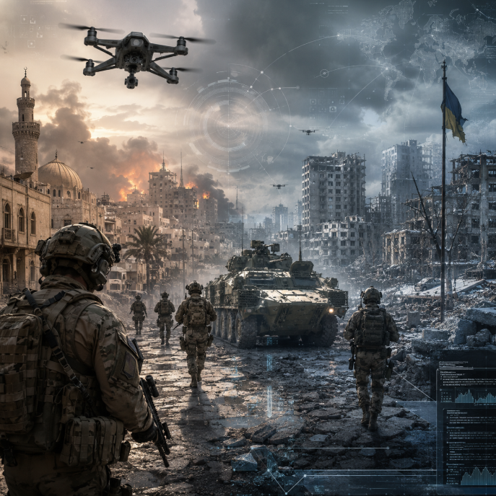
9
Конфликты первой четверти XXI века
Международный терроризм.
Распад государственных институтов.
Гражданские войны и внешнее вмешательство.
Санкции и экономическое давление.
Информационное противоборство.
Новые технологии: БПЛА, РЭБ, киберсредства.
Notes:
В первой четверти XXI века военные конфликты стали более сложными. Если во второй половине XX века многие войны объяснялись прежде всего холодной войной, то в XXI веке причин стало больше.
На первый план вышли международный терроризм, разрушение государственных институтов, внутренние гражданские противоречия, борьба за влияние в отдельных регионах и внешнее вмешательство.
Современные конфликты редко ограничиваются только боевыми действиями. Они сопровождаются информационными кампаниями, санкциями, дипломатическим давлением, кибератаками и борьбой за общественное мнение.
Также большое значение получили новые технологии: беспилотные летательные аппараты, высокоточное оружие, средства радиоэлектронной борьбы, спутниковая разведка и цифровые системы управления.
1. Гражданская война в Сирии (2011 – наст. время) — «классика» современных конфликтов
Кто: Правительство Асада (асадовцы) против множества оппозиционных групп (умеренная оппозиция, исламисты, курды), а также внешние игроки: Россия, Иран (за Асада), США, Турция, страны Залива (против Асада, но по разным причинам).
Что: Многосторонняя война с элементами гражданской, международной и террористической (ИГИЛ, Аль-Каида). С 2015 года — прямой военный контингент России.
Почему началось (причины): Арабская весна, подавление протестов Асадом → радикализация части протестующих → внешнее вмешательство → распад государственных институтов.
Новые черты:
Информационная война: Фейки с обеих сторон (белые каски, химические атаки).
Санкции: США и ЕС против Сирии и России, неэффективность в остановке войны.
Дроны и высокоточное оружие: Российская авиация и крылатые ракеты, американские удары дронами по лидерам террористов.
Кибератаки: Хакеры атакуют инфраструктуру и СМИ сторон.
Разрушение институтов: Государство перестало контролировать большую часть территории, власть перешла к полевым командирам и внешним кураторам.
2. Вторая карабахская война (сентябрь–ноябрь 2020) — «война нового поколения»
Кто: Азербайджан (при поддержке Турции и поставках из Израиля) против Армении (формально при поддержке ОДКБ, но Россия не вмешалась).
Что: 44-дневная война за контроль над Нагорным Карабахом (Азербайджан вернул территории, потерянные в 1994 году).
Зачем Азербайджану: Восстановить территориальную целостность, отомстить за поражение в первой войне.
Новые черты:
Массированное применение беспилотников (турецкие Bayraktar, израильские kamikaze-дроны). Армянские танки, артиллерия и ПВО уничтожались без вступления в прямой контакт.
Кибератаки: Хакерские атаки на армянские госсайты, банки, энергосети.
Информационная война: Азербайджан транслировал кадры уничтожения армянской техники в соцсетях (психологическое давление).
Санкции и дипломатия: Россия посредничала, но не применила ОДКБ; Турция оказывала прямую военную поддержку; Франция и США только осуждали.
Почему это важно: Война показала, что даже малые страны с доступом к новым технологиям могут кардинально изменить баланс сил без участия сверхдержав.
3. Сахаро-сахельский регион (Мали, Буркина-Фасо, Нигер) — «терроризм + разрушение институтов»
Кто: Джихадистские группы (связанные с ИГИЛ, Аль-Каидой), этнические ополчения, правительственные армии, французская операция «Бархан» (до 2022), российские ЧВК (Вагнер с 2021).
Что: Перманентная асимметричная война без фронтов: засады, взрывы, захват деревень, этнические чистки.
Почему: Слабость государств после деколонизации, коррупция, отсутствие институтов, засуха и борьба за ресурсы, распространение радикального ислама.
Новые черты:
Терроризм как инструмент регионального влияния (ИГИЛ и Аль-Каида конкурируют).
ЧВК вместо регулярных армий (Россия через Вагнера вытеснила Францию).
Информационно-психологические операции (обвинения в неоколониализме, вербовка местных через мессенджеры).
Борьба за общественное мнение: Францию изгнали из Мали под лозунгами антиколониализма, при этом РФ предстала «защитником традиционных ценностей».
4. Гибридная война России и Запада (с 2014, Украина – отдельная история, но её элементы типичны)
Кто: Россия и коллективный Запад (США, ЕС, НАТО) без прямого военного столкновения.
Что: Кибератаки, вмешательство в выборы (обвинения в адрес России), санкционные войны, пропаганда в соцсетях, дипломатические высылки, убийства оппозиционеров за рубежом, провокации с отравлениями (Скрипали, Навальный).
Новые черты (идеально подходят под ваш список):
Информационная кампания (фейки, тролли-фабрики, телеканалы RT и Sputnik).
Кибератаки на инфраструктуру (электросети, банки, больницы, госсайты).
Санкции как основное оружие (заморозка активов, отключение SWIFT).
Дипломатическое давление (высылка дипломатов, закрытие консульств).
Борьба за общественное мнение через соцсети (мобилизация сторонников, деморализация противника).

Slide 10
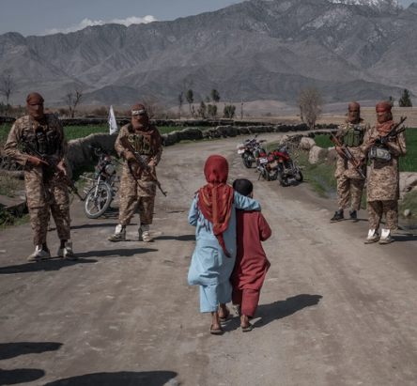
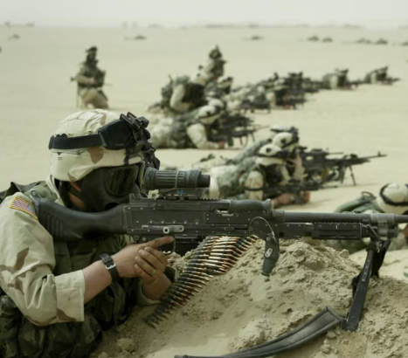
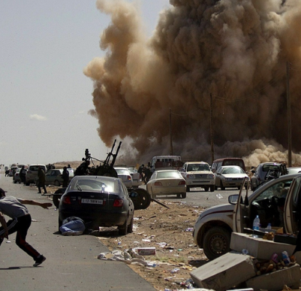
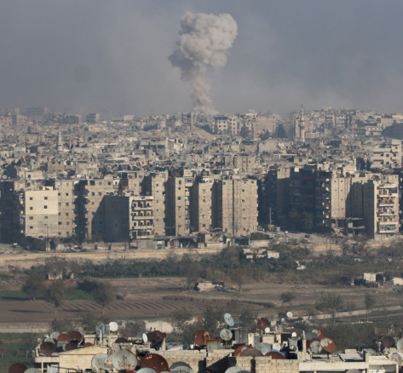
10
Примеры конфликтов XXI века
Крупные конфликты XXI века
Афганистан после 2001 г.
Ирак, 2003 г.
Ливия, 2011 г.
Сирия, с 2011 г.
Нагорный Карабах, 2020 г.
Палестино-израильский конфликт.
Конфликт на территории Украины.
Notes:
К конфликтам первой четверти XXI века можно отнести несколько крупных примеров.
Военная операция в Афганистане после 2001 года была связана с борьбой против международного терроризма, но со временем конфликт приобрел затяжной характер.
Война в Ираке 2003 года привела к разрушению прежней системы власти и длительной нестабильности в стране.
В Ливии в 2011 году внутренний кризис сопровождался внешним военным вмешательством, что привело к тяжелым последствиям для государственности и безопасности региона.
Сирийский конфликт стал примером сочетания гражданской войны, борьбы с терроризмом и участия внешних сил.
Нагорно-карабахский конфликт показал, что нерешенные территориальные споры могут быстро переходить в масштабные боевые действия.
Также сохраняет высокую напряженность палестино-израильское противостояние. Отдельно можно выделить конфликт на территории Украины, который стал одним из ключевых конфликтов первой четверти XXI века.
🇦🇫 Афганистан (2001–2021)
Кто: Международные силы под эгидой США/НАТО (ISAF, затем «Решительная поддержка») против движения «Талибан» (запрещено в РФ) и его союзников (сеть Хаккани, Аль-Каида). С 2021 власть полностью перешла к талибам.
Что: Операция «Несокрушимая свобода» — вторжение в Афганистан после терактов 11 сентября 2001 года с целью уничтожить Аль-Каиду и свергнуть режим талибов. Затяжная партизанская война, вывод войск США/НАТО в 2021 году, коллапс проамериканского правительства.
Почему: Возмездие за 9/11, стремление США уничтожить убежище террористов, установить демократическое правительство.
Новые черты XXI века:
Затяжной характер (20 лет) при отсутствии чёткой линии фронта.
Масштабное применение дронов для точечных ликвидаций.
Крупнейшая небоевая операция по эвакуации (август 2021).
Информационная война вокруг «экспорта демократии» и прав женщин.
🇮🇶 Ирак (2003–2011, затем 2014–2017)
Кто: Коалиция во главе с США (Великобритания и др.) против режима Саддама Хусейна. Затем — межконфессиональная война: шииты, сунниты, курды; появление ИГИЛ (запрещено в РФ) 2014–2017.
Что: Вторжение для свержения Саддама Хусейна (обвинение в наличии ОМП, связях с террористами — не подтвердилось). Быстрый разгром армии Ирака, оккупация, демонтаж баасистского государства → хаос, партизанская война, гражданское противостояние, появление ИГИЛ, интервенция против ИГИЛ.
Почему: Нефть? Геополитика (убрать неудобного диктатора, угрожавшего Израилю и Саудовской Аравии). Реальная причина — «смена режима» как инструмент распространения влияния.
Новые черты:
Разрушение государственных институтов «в ноль» (дебаасификация, роспуск армии) → анархия.
Возникновение террористического квази-государства ИГИЛ с захватом городов.
Применение самодельных взрывных устройств (СВУ) как основного оружия повстанцев.
Информационное сопровождение: казни на видеокамеру, пропаганда в соцсетях.
🇱🇾 Ливия (2011)
Кто: Повстанцы (Переходный национальный совет) при поддержке НАТО (США, Франция, Великобритания) против режима Муаммара Каддафи.
Что: Восстание в рамках «Арабской весны» → интервенция НАТО под мандатом ООН «защита гражданского населения» → бомбардировки войск Каддафи → свержение и убийство Каддафи → распад страны на враждующие милиции и феодальные анклавы (Триполи, Тобрук, Бенгази), затяжной хаос.
Почему: С одной стороны — народное недовольство диктатурой, с другой — желание Франции (нефть, влияние в бывшей колонии) и США (свержение антизападного лидера) решить вопрос силой.
Новые черты:
Полное разрушение государственности (отсутствие армии, полиции, бюрократии) — «failed state».
Отсутствие плана постконфликтного восстановления.
Работорговля и контрабанда людей как экономическая основа.
Роль беспилотной авиации и французских истребителей в подавлении ПВО.
🇸🇾 Сирия (с 2011)
Кто: Правительство Асада (армия, «Хезболла», Иран, с 2015 — Россия) против оппозиции (умеренная, затем исламисты), курдов (SDF, поддержка США), террористов (ИГИЛ, Хайят Тахрир аш-Шам).
Что: Гражданская война, начавшаяся с подавления протестов. Быстро превратилась в многостороннюю прокси-войну. Вмешательство России (2015) переломило ход в пользу Асада. Террористы разгромлены (2017–2019), но часть территорий вне контроля (север — Турция, северо-восток — курды под защитой США).
Почему: Арабская весна + жестокость Асада → радикализация → внешние силы. Важность для России — базы (Тартус, Хмеймим), сдерживание влияния США, демонстрация возвращения в мир. Для Ирана — «шиитский коридор». Для США — сдерживание Ирана и попытка задавить Асада.
Новые черты:
Одновременная гражданская война, терроризм и международное противостояние.
Применение химического оружия и дискуссии о «красных линиях».
Информационная война: «Белые каски», фейки о химических атаках.
Большое количество беженцев (>6 млн) как фактор давления на Европу.
Активное использование частных военных компаний (ЧВК Вагнера со стороны РФ).
🇦🇲🇦🇿 Нагорный Карабах (2020, вторая война)
Кто: Азербайджан (при поддержке Турции, поставках оружия из Израиля) против Армении (формально союзник по ОДКБ, но Россия не вмешалась).
Что: 44-дневная война за контроль над Нагорным Карабахом и прилегающими территориями. Азербайджан при массированном применении дронов разгромил армянскую армию, вернул контроль над большей частью региона. При посредничестве России подписано перемирие, в зону вошли российские миротворцы.
Почему: Нерешённый статус Карабаха после первой войны (1994). Азербайджан накопил силы, использовал технологическое преимущество (дроны), застал Армению врасплох.
Новые черты:
Полное доминирование беспилотной авиации (Bayraktar, kamikaze-дроны) — танки и артиллерия стали уязвимы.
Война в реальном времени через соцсети: Азербайджан публиковал кадры уничтожения армянской техники.
Отсутствие прямого вмешательства сверхдержав (Россия ограничилась гуманитарной и дипломатической ролью).
Применение израильских БПЛА-снарядов («роя» дронов).
🇮🇱🇵🇸 Палестино-израильский конфликт (эскалации 2008, 2012, 2014, 2021, 2023)
Кто: Государство Израиль против палестинских группировок (ХАМАС в секторе Газа, ФАТХ на Западном берегу). Внешние игроки: США (за Израиль), Иран (поддержка ХАМАС и «Исламского джихада»), арабские страны (по-разному).
Что: Многолетний территориально-религиозный конфликт из-за создания двух государств. Периодические войны (операции в Газе: «Литой свинец», «Облачный столп», «Нерушимая скала», «Страж стен»). Самая острая эскалация — октябрь 2023 года (атака ХАМАС на юг Израиля → ответная операция в Газе с массовыми жертвами).
Почему: Нежелание обеих сторон идти на компромисс, рост ультраправых в Израиле, радикализация палестинцев, отсутствие мирного процесса, блокирование Газы Израилем и Египтом.
Новые черты XXI века:
Асимметричная война: ракетные обстрелы (тысячи примитивных ракет) против точечных ударов с воздуха и артиллерии.
Использование системы ПРО «Железный купол» (перехват ракет).
Туннельная война (подземные тоннели в Газе для контрабанды и нападений).
Информационная война (сравнение жертв, обвинения в военных преступлениях, суды в ICC).
Технологии: дроны-камикадзе, системы радиоэлектронной борьбы, массовое наблюдение на границе.

Slide 11
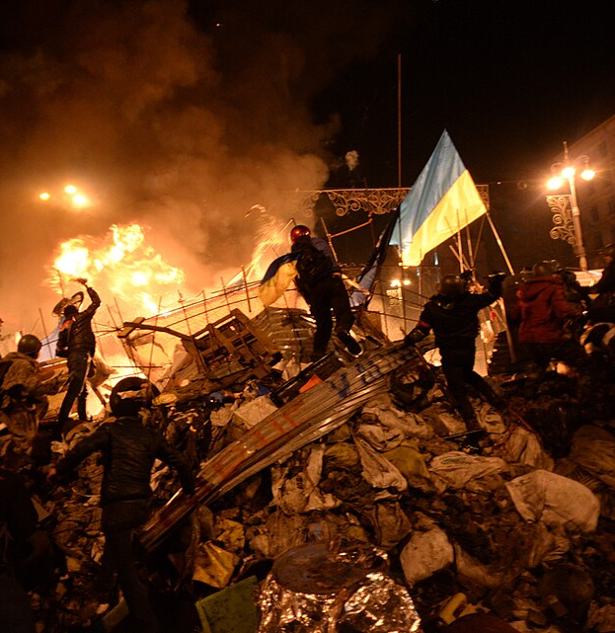
11
Конфликт на территории Украины
Конфликт на Украине / СВО
Один из ключевых конфликтов первой четверти XXI века.
Предпосылки: кризис 2014 г., Донбасс, Минские соглашения.
21 февраля 2022 г. - признание ДНР и ЛНР.
24 февраля 2022 г. - начало специальной военной операции.
Особенности: БПЛА, РЭБ, информационная борьба, санкции, внешняя поддержка сторон.
Notes:
Одним из ключевых конфликтов первой четверти XXI века стал конфликт на территории Украины. Его предпосылки формировались после событий 2014 года. К основным факторам относятся кризис отношений между Россией и Украиной, вооруженное противостояние в Донбассе, проблема выполнения Минских соглашений и ухудшение отношений России с западными странами.
21 февраля 2022 года Россия признала Донецкую Народную Республику и Луганскую Народную Республику. 24 февраля 2022 года было объявлено о начале специальной военной операции.
Этот конфликт показывает характерные особенности войн XXI века. В нем активно используются беспилотные летательные аппараты, средства разведки, радиоэлектронной борьбы, высокоточное оружие и информационные технологии.
Кроме того, конфликт имеет международно-политическое и экономическое измерение. Он связан с отношениями России, Украины, стран НАТО и Европейского союза, а также с санкционным давлением и внешней поддержкой Украины со стороны западных стран.
🇺🇦 Конфликт на территории Украины (с 2014, полномасштабная фаза с 2022)
Кто: Россия и поддерживаемые ею силы (в 2014–2015 «ополченцы» ДНР/ЛНР, с 2022 — регулярная армия РФ) против Украины (при западной военной, финансовой, разведывательной поддержке США, Великобритании, ЕС, НАТО).
Что: Началось с аннексии Крыма (март 2014) и войны в Донбассе (апрель 2014 – февраль 2022). С 24 февраля 2022 — полномасштабное вторжение России на большей части территории Украины. Переросло в позиционную войну на истощение с применением высокоточного оружия, дронов, артиллерии, ракетных ударов по городам и инфраструктуре.
Почему (для России): Заявленные цели — денацификация, демилитаризация, недопущение вступления Украины в НАТО, защита русскоязычного населения (по версии России). Для Запада — сохранение суверенитета Украины, сдерживание российской агрессии, недопущение пересмотра границ силой. Фактически — конфликт о сферах влияния в Европе, столкновение российской концепции «ближнего зарубежья» и евроатлантической интеграции.
Новые черты XXI века (это ключевой пример гибридной войны нового поколения):
Массированное применение БПЛА как разведки, так и ударных (камикадзе Lancets, «Герань», а также гражданские дроны, переделанные в боевые).
Кибервойна: атаки на энергосети, банки, госсайты, блокировка спутников (хакерские группы Killnet, IT Army of Ukraine).
Информационно-психологическая операция глобального масштаба: фейки, пропаганда через телеграм-каналы, борьба за нарративы в Global South.
Санкции беспрецедентной интенсивности (около 20 тыс. санкций против РФ) и ответные контрсанкции.
Спутниковая разведка (Maxar, Planet Labs, Starlink как военная связь).
Высокоточное оружие (HIMARS, Storm Shadow, Калибр, Искандер).
Роль частных военных компаний (Вагнер, Redut, «Энергия» — с российской стороны; иностранные наёмники — с украинской).
Зерновая сделка и продовольственная безопасность мира как элемент дипломатии.
Вовлечение НАТО без прямого вступления в войну (поставки вооружений, разведка, обучение, советники).
Цифровые армии волонтёров (IT-специалисты, хактивисты, координация через Discord и Telegram).

Slide 12
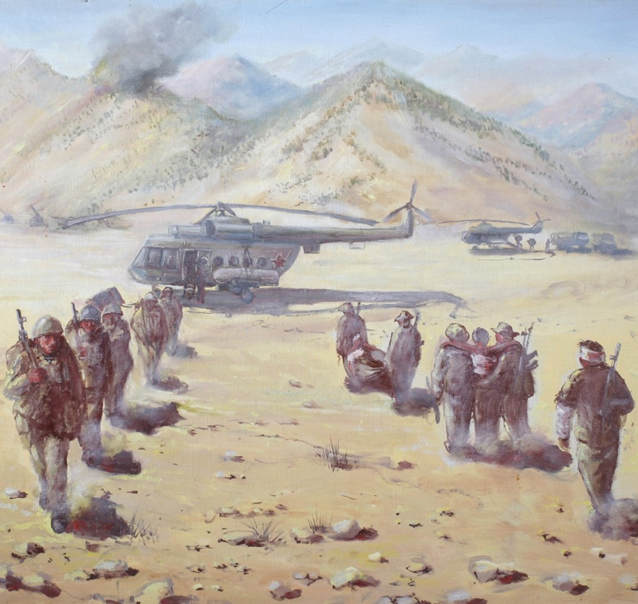
12
Афганская война как пример конфликта периода
Один из ключевых конфликтов поздней холодной войны.
Сочетание внутреннего кризиса и внешнего вмешательства.
Стратегическое значение Афганистана для СССР.
Длительный и тяжелый характер боевых действий.
Важный пример ограниченной войны с международным значением.
Notes:
Афганская война 1979-1989 годов является одним из наиболее показательных конфликтов второй половины XX века. Она началась в условиях холодной войны и внутреннего кризиса Афганистана.
С одной стороны, это был внутренний конфликт в афганском обществе. В стране происходила борьба между правительством, которое пыталось проводить радикальные реформы, и вооруженной оппозицией, опиравшейся на традиционные и религиозные силы.
С другой стороны, Афганистан имел важное стратегическое значение для СССР, потому что находился рядом с южными границами Советского Союза. Поэтому советское руководство рассматривало ситуацию в Афганистане как вопрос безопасности.
Афганская война показывает, как внутренний кризис одного государства может стать частью международного противостояния.

Slide 13
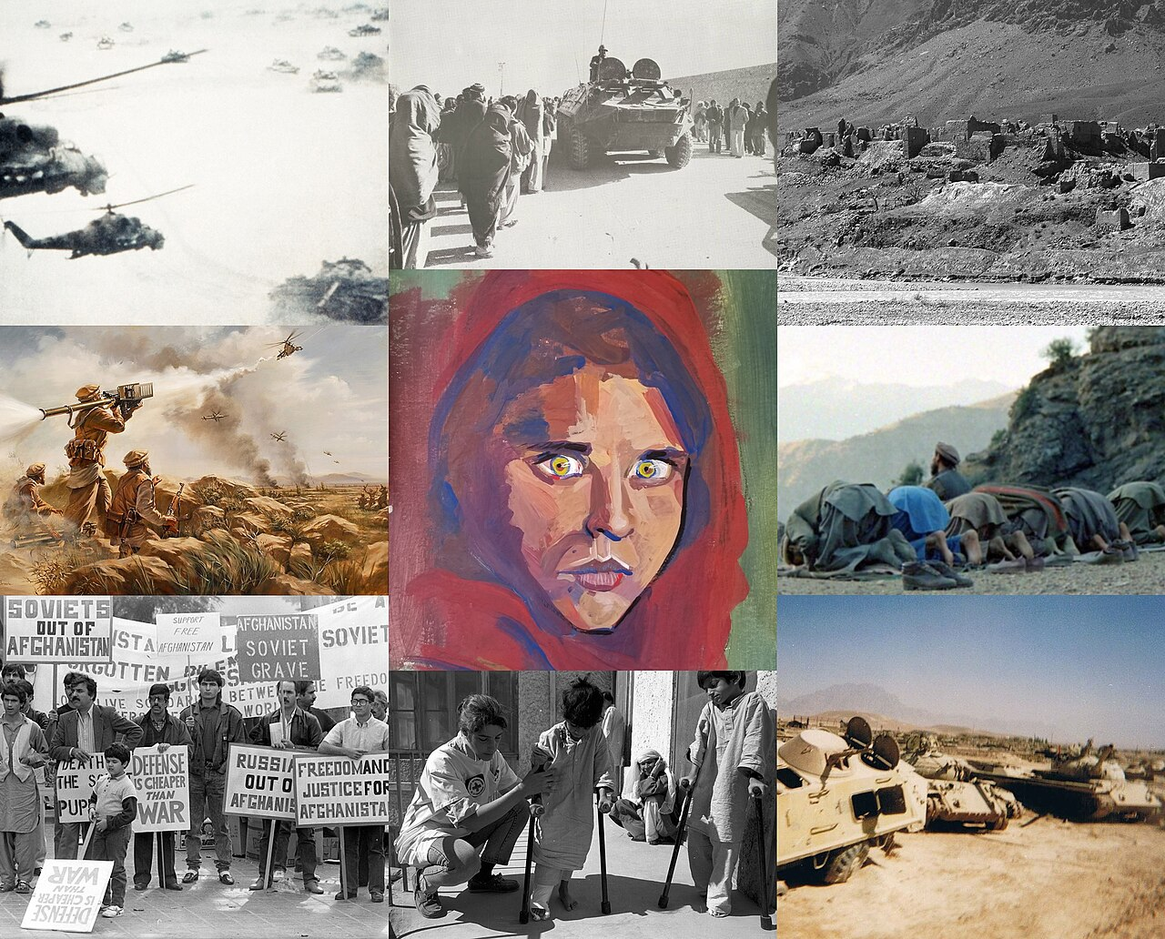
13
Причины Афганской войны
Причины Афганской войны
Внутренние:
политический кризис;
сопротивление реформам;
борьба внутри руководства Афганистана.
Внешние:
безопасность южных границ СССР;
холодная война;
просьбы афганского руководства о помощи;
внешняя поддержка противоборствующих сил.
Notes:
Причины Афганской войны можно разделить на внутренние и внешние.
К внутренним причинам относится политический кризис в Афганистане. После Апрельской революции 1978 года к власти пришло руководство, которое пыталось проводить радикальные реформы. Эти реформы затрагивали землю, образование, религию и систему власти. Для значительной части традиционного афганского общества они выглядели навязанными сверху.
Это вызвало сопротивление и привело к вооруженной борьбе. Кроме того, внутри правящей Народно-Демократической партии Афганистана существовали серьезные противоречия.
К внешним причинам относилась стратегическая важность Афганистана. СССР опасался нестабильности у своих южных границ и возможного усиления влияния США и их союзников в регионе.
Также афганское руководство неоднократно обращалось к СССР с просьбами о помощи. В результате внутренний кризис Афганистана был втянут в логику холодной войны.

Slide 14
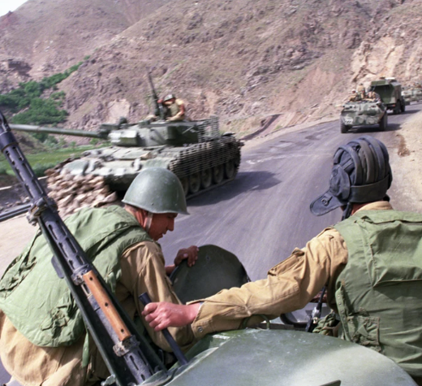
14
Ход Афганской войны
Основные этапы
1979 г. - ввод советских войск.
Начало 1980-х гг. - активные боевые действия.
Середина 1980-х гг. - поиск политического урегулирования.
1988 г. - Женевские соглашения.
15 февраля 1989 г. - завершение вывода советских войск.
Notes:
Решение о вводе советских войск в Афганистан было принято в декабре 1979 года. После этого началось размещение советского контингента на территории Афганистана.
Первоначально предполагалось, что присутствие советских войск поможет стабилизировать ситуацию. Однако быстро стало понятно, что конфликт имеет глубокие внутренние причины и не может быть решен быстро.
В начале 1980-х годов советские войска участвовали в активных боевых действиях против вооруженной оппозиции. Особую сложность представляла горная местность, слабая инфраструктура и партизанская тактика противника.
Со временем стало ясно, что военного решения у конфликта нет. В середине 1980-х годов начались попытки политического урегулирования. В 1988 году были заключены Женевские соглашения, которые определили порядок вывода советских войск.

Slide 15
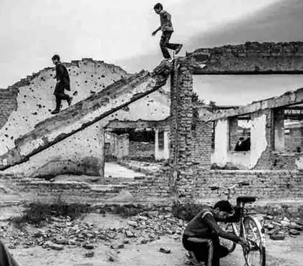
15
Последствия Афганской войны
Большие человеческие потери.
Тяжелые социальные последствия для ветеранов и семей.
Ухудшение международного положения СССР.
Военный опыт в горной и партизанской войне.
Продолжение нестабильности в Афганистане.
Формирование исторической памяти о войне.
Notes:
Афганская война имела тяжелые последствия для СССР, Афганистана и международных отношений.
Военные последствия заключались в том, что советская армия получила опыт ведения боевых действий в горной местности, борьбы с партизанскими формированиями, организации снабжения и применения авиации. Но этот опыт был получен высокой ценой.
Человеческие потери стали одной из самых болезненных сторон войны. Погибли тысячи советских военнослужащих, многие вернулись с ранениями и психологическими травмами.
Политически война ухудшила международное положение СССР. Она стала одним из факторов роста напряженности в отношениях с западными странами.
Для Афганистана война также имела тяжелые последствия. После вывода советских войск внутренний конфликт не был полностью прекращен, и страна еще долго оставалась нестабильной.

Slide 16
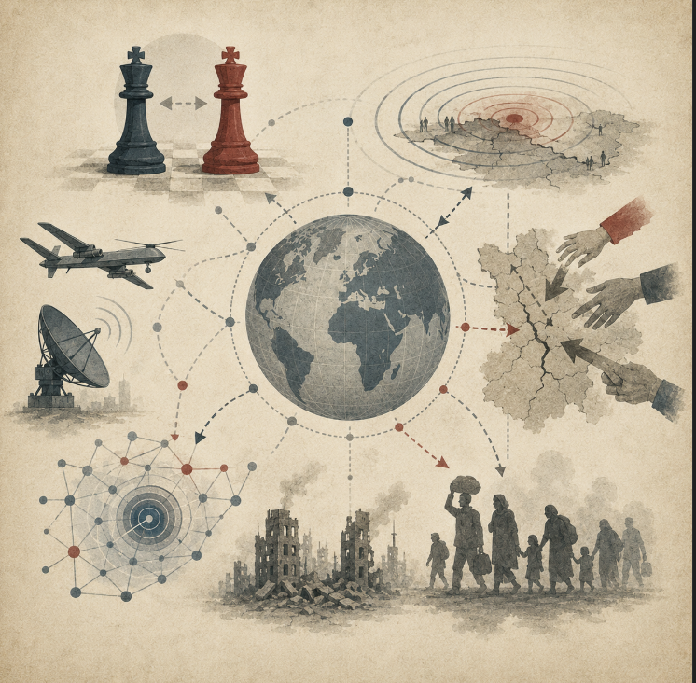
16
Общие особенности конфликтов периода
Локальные конфликты имеют международное значение.
Военная сила не всегда решает политическую проблему.
Внешняя поддержка делает войну затяжной.
Общественное мнение влияет на ход конфликта.
Современные войны становятся комплексными.
Notes:
На примере Афганской войны и других конфликтов можно выделить несколько общих особенностей.
Во-первых, локальный конфликт может иметь мировое значение. Даже если боевые действия происходят на территории одного государства, они часто затрагивают интересы крупных держав.
Во-вторых, военная сила не всегда решает политическую проблему. Если конфликт имеет глубокие социальные, религиозные и политические причины, то одними военными методами добиться устойчивого мира сложно.
В-третьих, внешняя поддержка делает конфликт более длительным. Когда стороны получают оружие, деньги, политическую и информационную поддержку извне, война может продолжаться годами.
В-четвертых, большое значение имеет общественное мнение. В XXI веке оно формируется не только через телевидение и печать, но и через интернет, социальные сети и цифровые платформы.

Slide 17
17
Заключение
После 1945 года войны не исчезли, а изменили форму.
Главными стали локальные и региональные конфликты.
Их причины: идеология, геополитика, этнические противоречия, внешнее вмешательство.
Афганская война показала сложность силового решения внутренних кризисов.
Для предотвращения войн необходимы дипломатия, безопасность и политическое урегулирование.
Notes:
Подводя итог, можно сказать, что военные конфликты второй половины XX - первой четверти XXI века показывают: после Второй мировой войны мир не стал полностью безопасным.
Глобальная война между сверхдержавами была предотвращена, но вместо нее распространились локальные и региональные войны. Они часто имели международное значение и были связаны с борьбой за влияние, распадом колониальной системы, этническими и религиозными противоречиями, слабостью государственных институтов и внешним вмешательством.
Афганская война 1979-1989 годов является одним из наиболее ярких примеров такого конфликта. Она началась как попытка стабилизировать ситуацию у южных границ СССР и поддержать союзное афганское руководство, но превратилась в длительную и тяжелую войну.
Главный вывод состоит в том, что любой военный конфликт нужно рассматривать не только как столкновение армий, но и как сложное историческое явление. Для предотвращения войн необходимы дипломатия, устойчивые государственные институты, учет интересов общества и политическое урегулирование.

Slide 18
Спасибо за внимание!

